Slide 1
Kunstprojekt
Hans Arp & Sophie Taeuber-Arp
Klasse SB 8-10
in Zusammenarbeit mit Tom Koesel und ARP-Museum Bahnhof Rolandseck

Slide 2
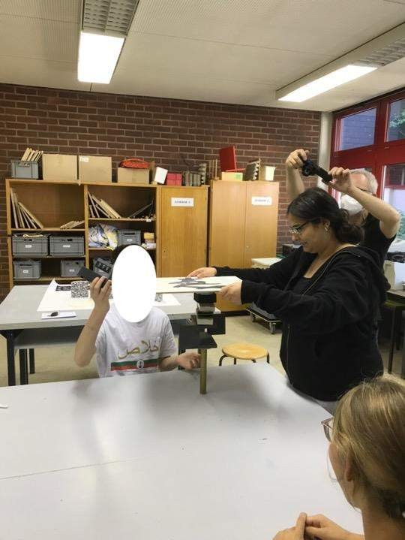
1

Slide 3
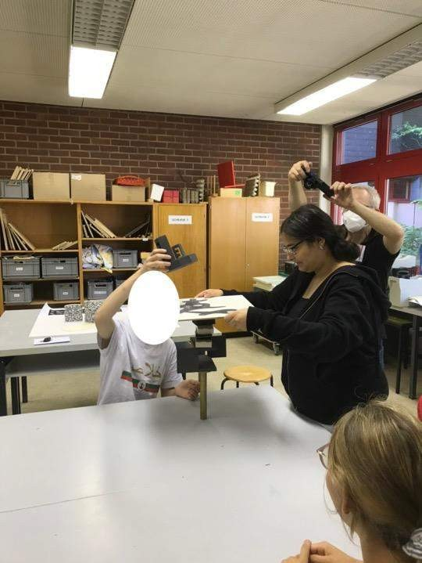
1

Slide 4
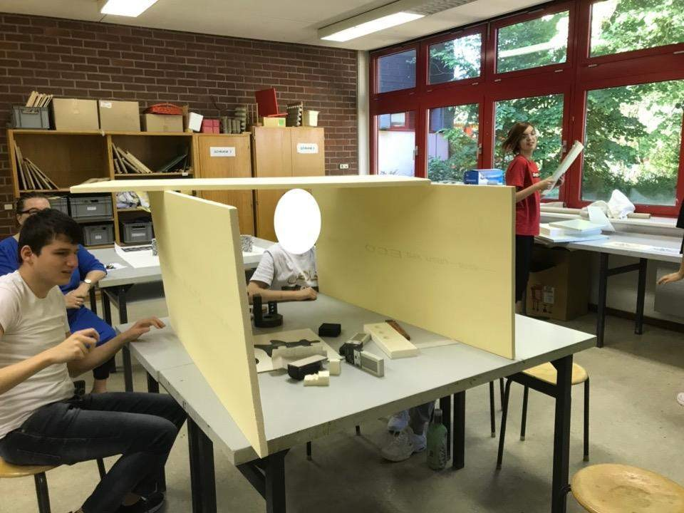
1

Slide 5
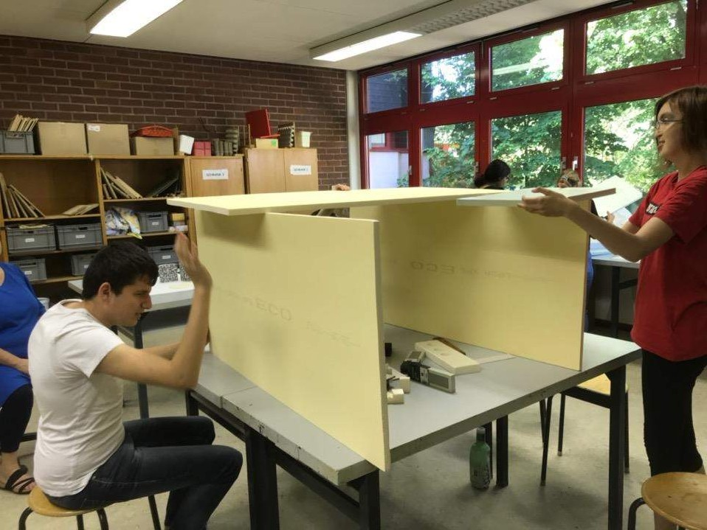
1

Slide 6
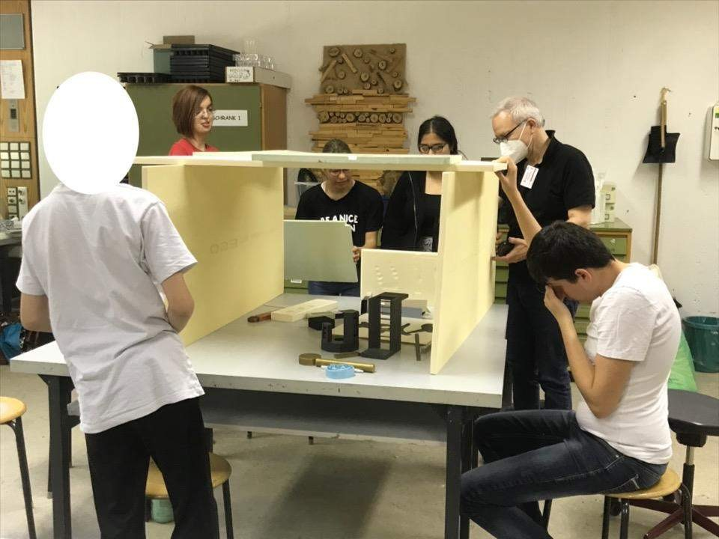
1

Slide 7
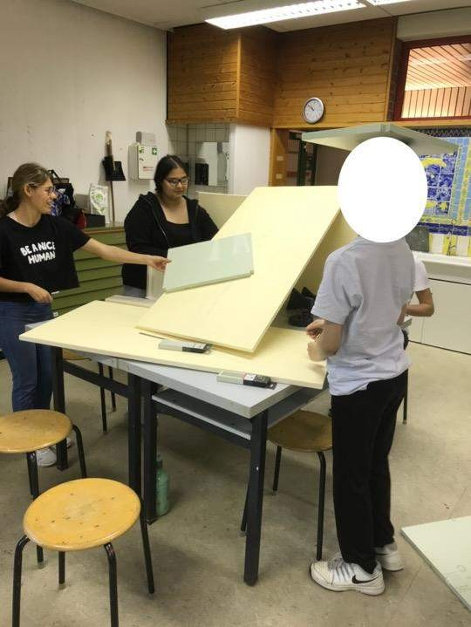
2

Slide 8
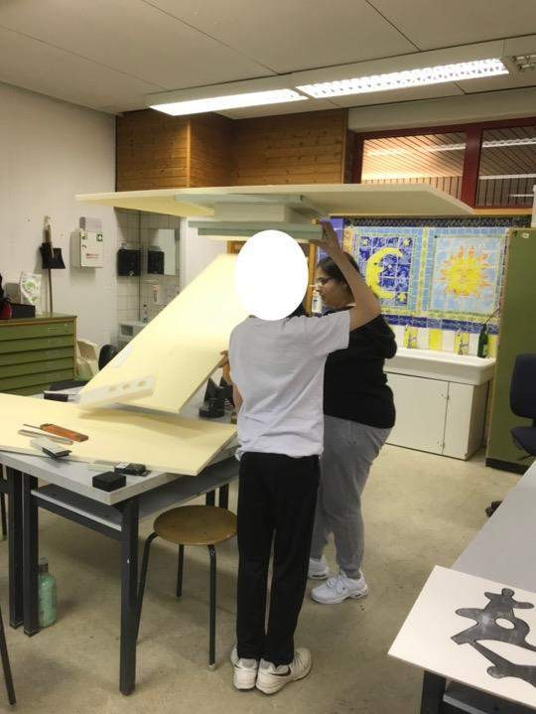
2

Slide 9
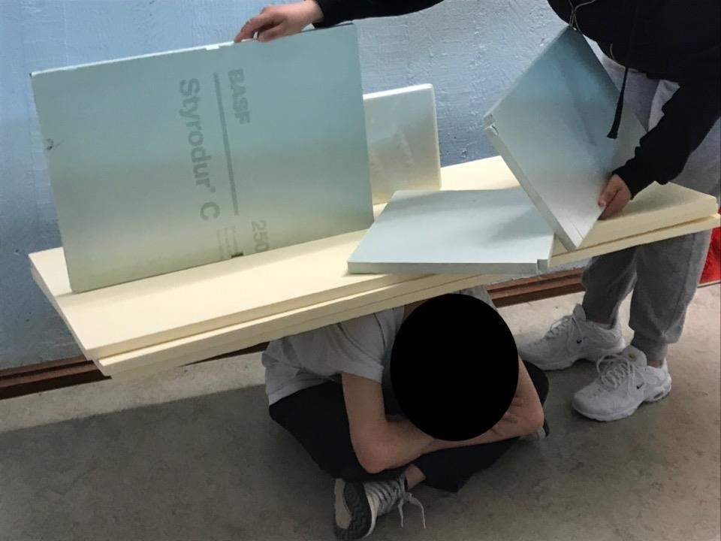
2

Slide 10
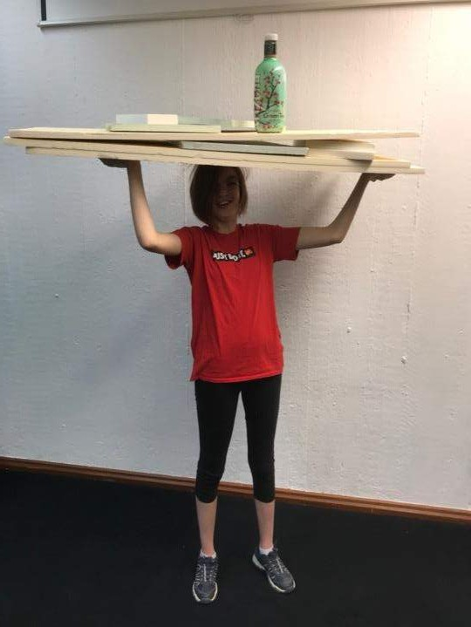
3

Slide 11
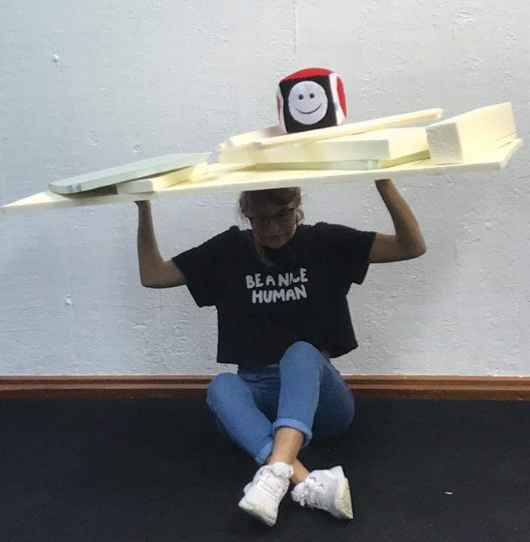
4

Slide 12
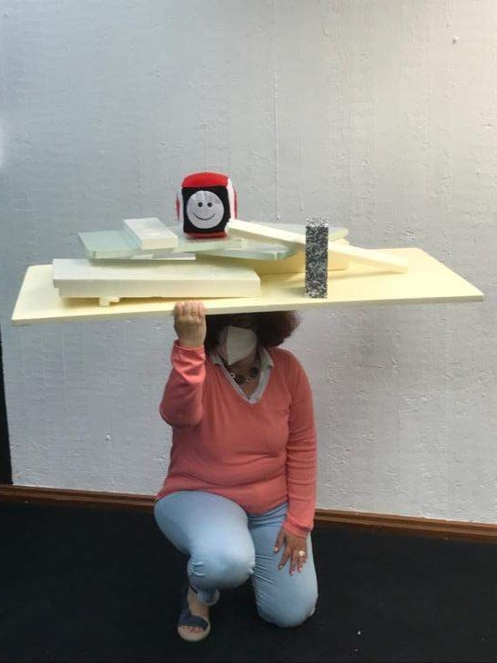
5

Slide 13
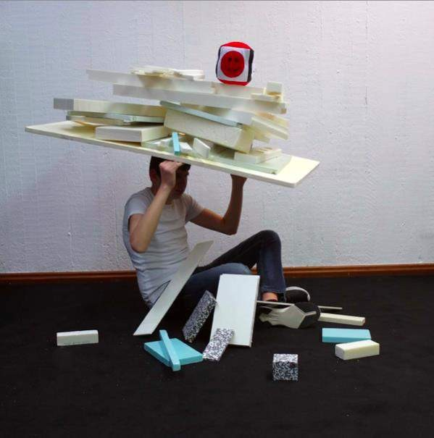
6

Slide 14
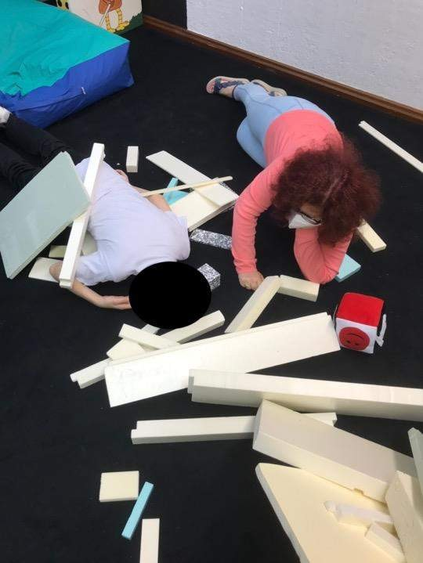
7

Slide 15
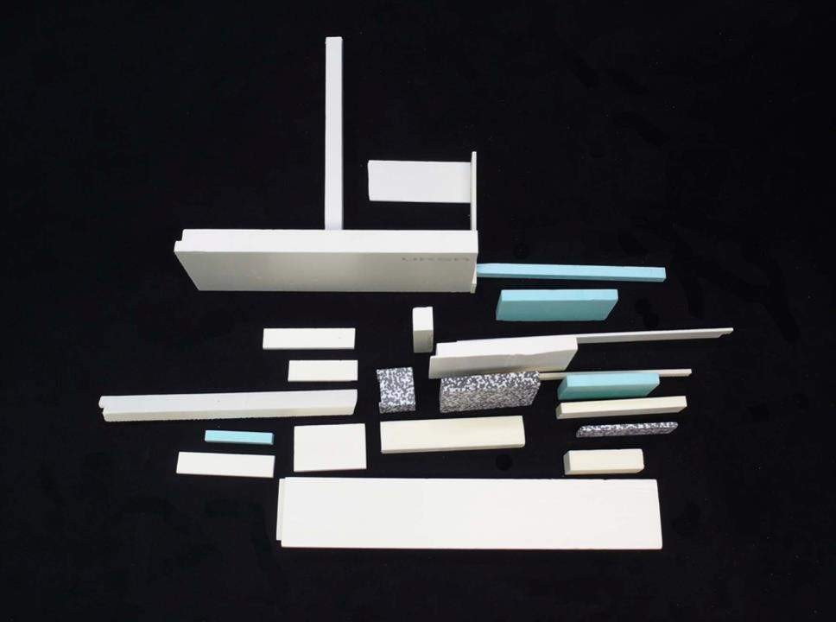
8

Slide 16
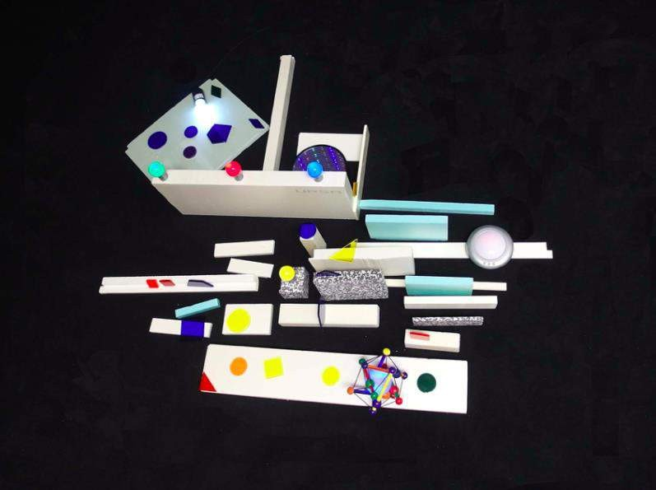
9

Slide 17
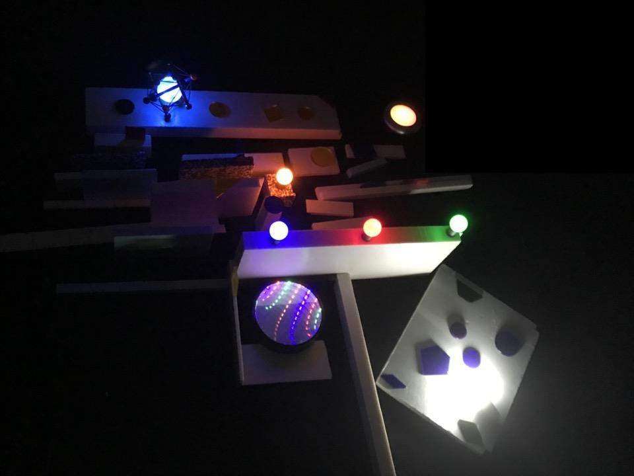
10

Slide 18
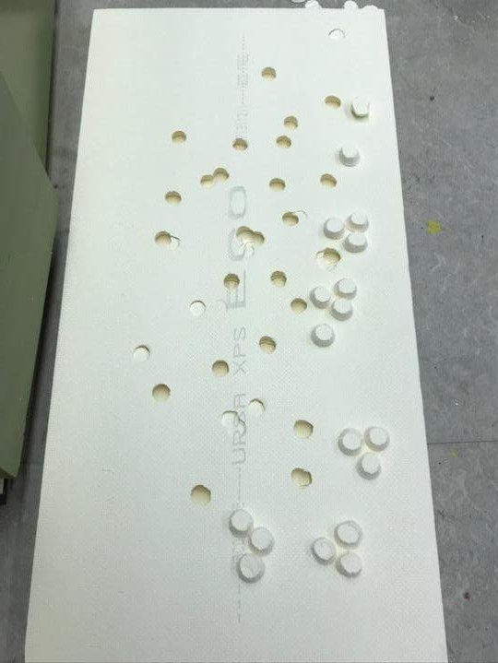
2. Projekttag
Die Schüler:innen stemmen mit einem Messingzylinder
Kreise in die Styrodur-Platte.
Es entstehen Kreise als Positiv und Negativ.

Slide 19
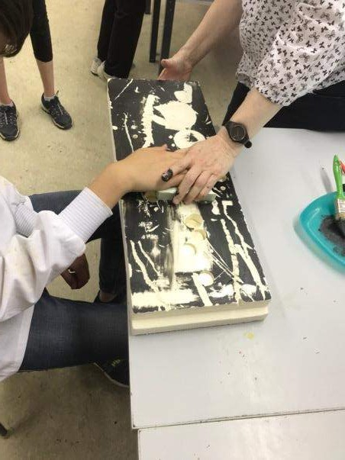
2. Projekttag
Die Schüler:innen stemmen mit einem Messingzylinder
Kreise in die Styrodur-Platte.
Es entstehen Kreise als Positiv und Negativ.
Es entstehen aber auch weitere Materialabtragungen.
Er malt die Styrodur-Platte mit schwarzer Acrylfarbe an.

Slide 20
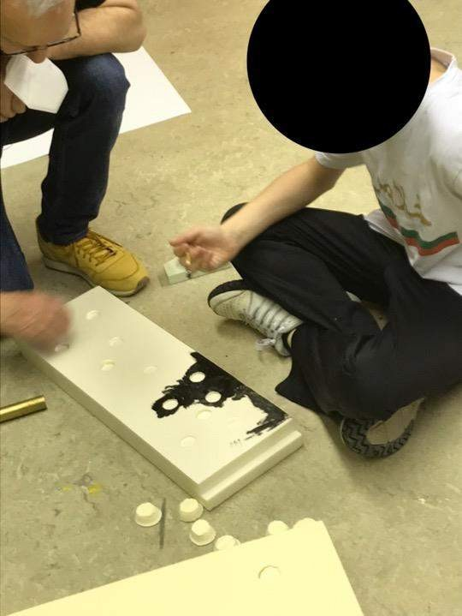
2. Projekttag
Die Schüler:innen
stemmen mit einem
Messingzylinder
Kreise in die Styrodur-Platte.
Es entstehen Kreise als Positiv und Negativ.
Er malt die Styrodur-Platte mit schwarzer Acrylfarbe an.

Slide 21
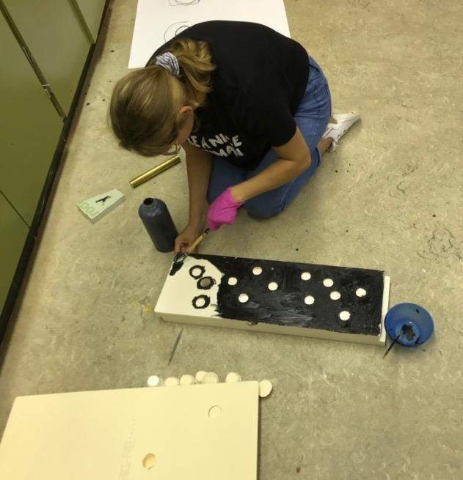
2. Projekttag
Die Schüler:innen malen die Styrodur-Platte mit schwarzer Acrylfarbe an.
Die Fläche ist schwarz und die ausgestemmten Kreise bleiben weiß.

Slide 22
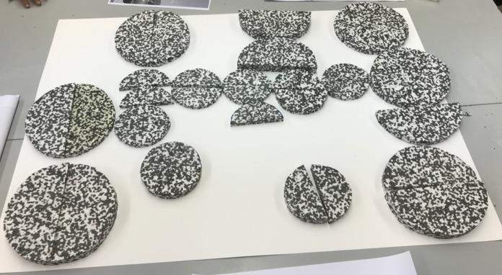
2. Projekttag
Die Schüler:innen schneiden an der „Styrocut“ - Thermosäge Halbkreise zu.
Nach Vorlage eines Kunstwerkes von Sophie Taeuber-Arp legen sie die Halbkreise zu ihrem Kunstwerk.

Slide 23
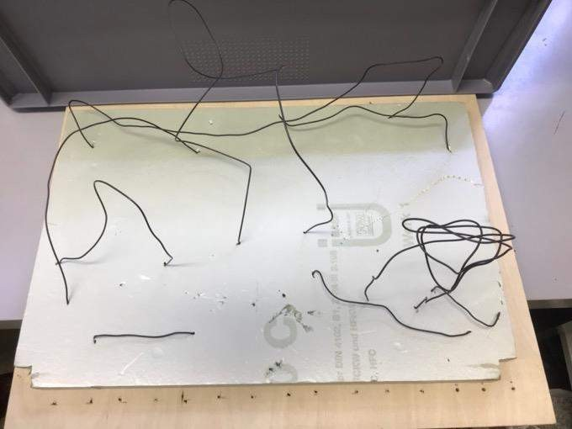
2. Projekttag
Der blinde Schüler schneidet mit dem Seitenschneider Draht zu.
Er biegt den Draht und drückt die Enden in die Styrodurplatte.
Es entsteht eine
3 D - Draht-Performance.

